Slide 1
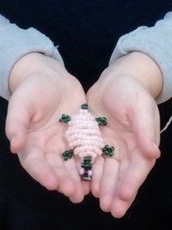
Муниципальное бюджетное учреждение дополнительного образования «Центр дополнительного образования «Созвездие» г. Балашова Саратовской области»
Творческий проект по декоративно-прикладному творчеству
«Сувениры из бисера»
Выполнили: Бочкарева Кристина, Болдырева Валерия, Демидова Дарья и Вертянова Александра,
воспитанницы творческого объединения «Сувенир»
Руководитель: Кравченко Юлия Дмитриевна, педагог дополнительного образования творческое объединение «Сувенир»

Slide 2
Содержание
1.Цель и задачи
2. Основы бисероплетения
3.Выбор идеи (схема)
4.Техника безопасности
5. Материалы
6. Ход работы
7. Выводы

Slide 3
Цель: изготовить объёмные сувениры из крупного китайского бисера.
Задачи
Изучить основы бисероплетения
Выбрать схему
Выполнять работу по схеме
Сделать выводы

Slide 4
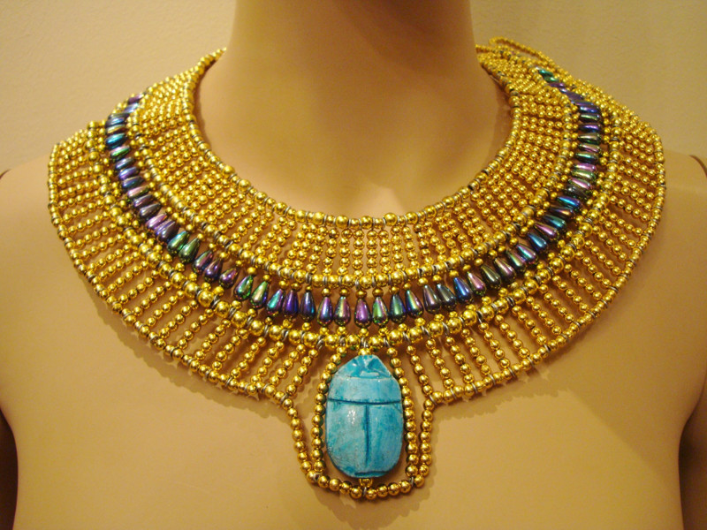
Основы бисероплетения
Свое начало изготовление стеклянного бисера берет с Древнего Египта. Изготовление первых бисеринок было достаточно трудоемким и сложным. Мастера обвивали металлический прутик разогретой стеклянной нитью, затем стержень быстро вытаскивали и вручную разрезали стеклянный цилиндр.

Slide 5

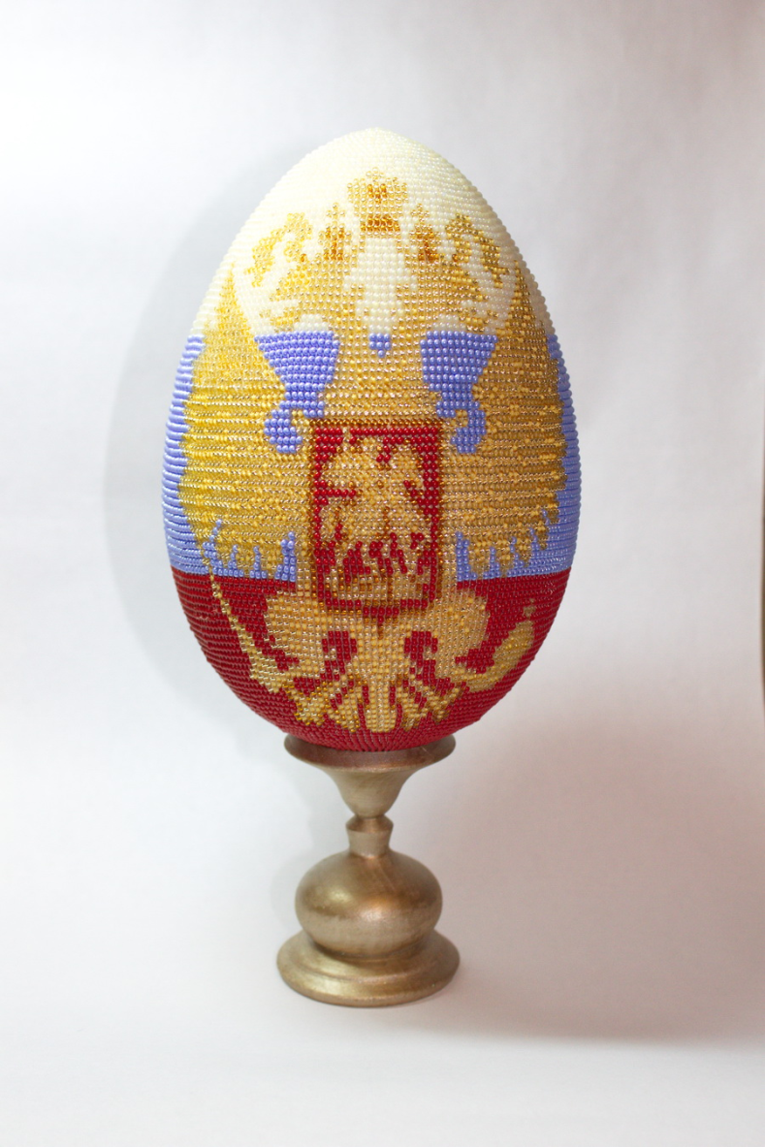
В России первый бисер был сделан из кусочков перламутра или речного жемчуга. С помощью его украшали одежду, утварь или применяли для вышивания. Позже рукодельницы использовали знаменитый венецианский бисер в сочетании с нашими драгоценными камнями и натуральным жемчугом для расшивания костюмов знатных господ и украшения предметов интерьера.

Slide 6
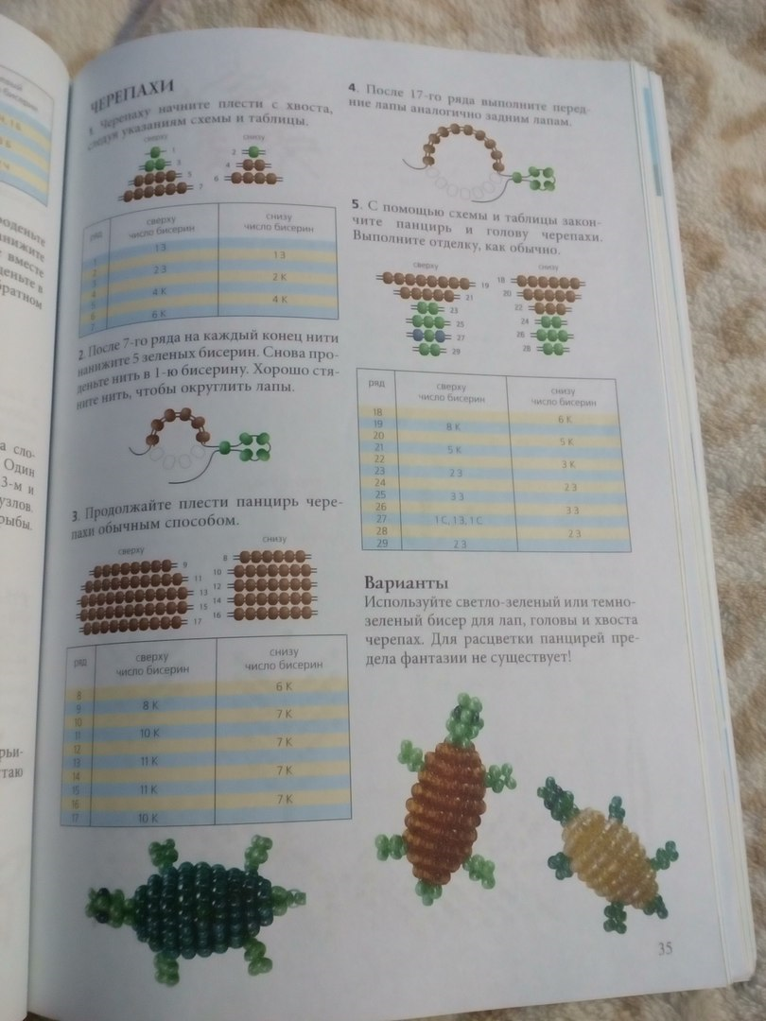
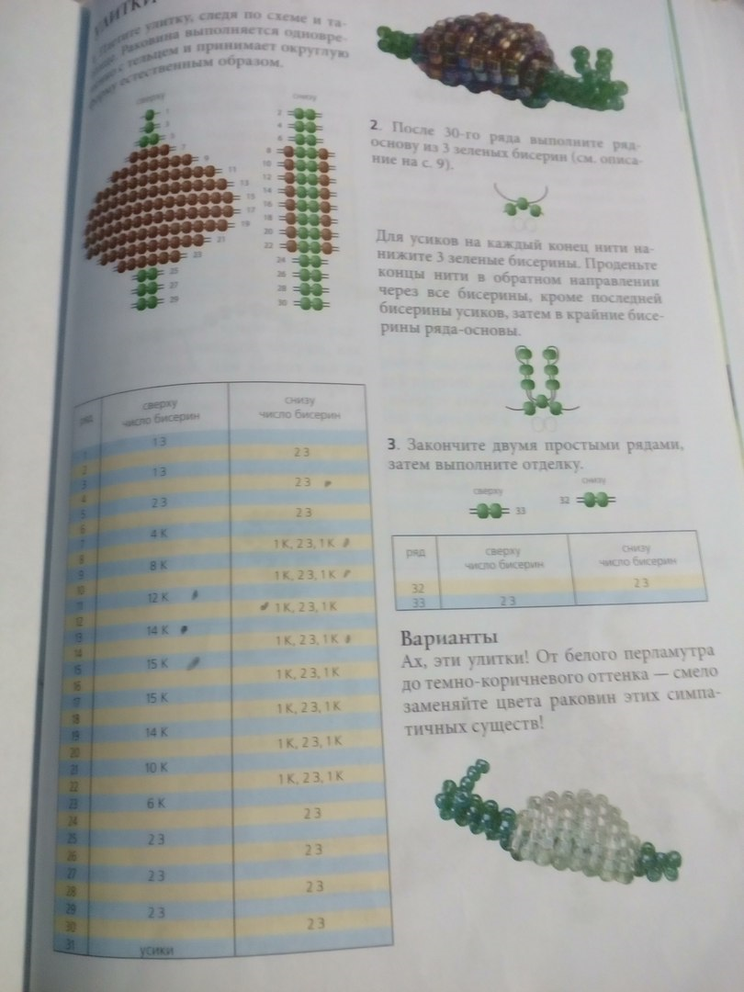
Выбор идеи (схема)
Рассмотрев множество схем, мы выбрали схемы улитки и черепашки.

Slide 7
Техника безопасности
Использовать ножницы по назначению, не пользоваться ржавыми или непригодными ножницами.
Использовать проволоку специальную для бисероплетения диаметром 0,3. Не делать изгибов и узелков из проволоки.
Бисер использовать китайский, крупный.

Slide 8
Материалы
1.Крупный китайский бисер
2. Проволока 0,3
3. Ножницы

Slide 9
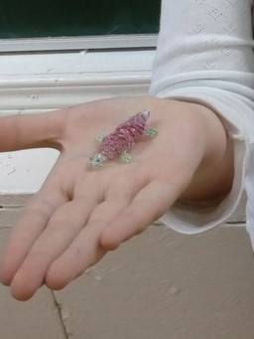
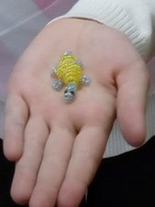
Ход работы
После того как мы определились со схемой мы начинаем плести изделия в технике параллельного плетения. Выполняя все указания схемы. Когда работа готова мы показываем результат и делимся своими впечатлениями о проделанной работе.
Демидова Д.
Болдырева В.

Slide 10
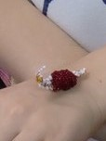
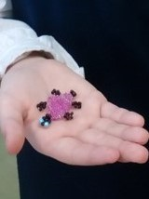
Ход работы
Вертянова А.
Бочкарева К.

Slide 11
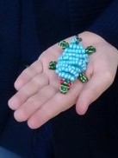
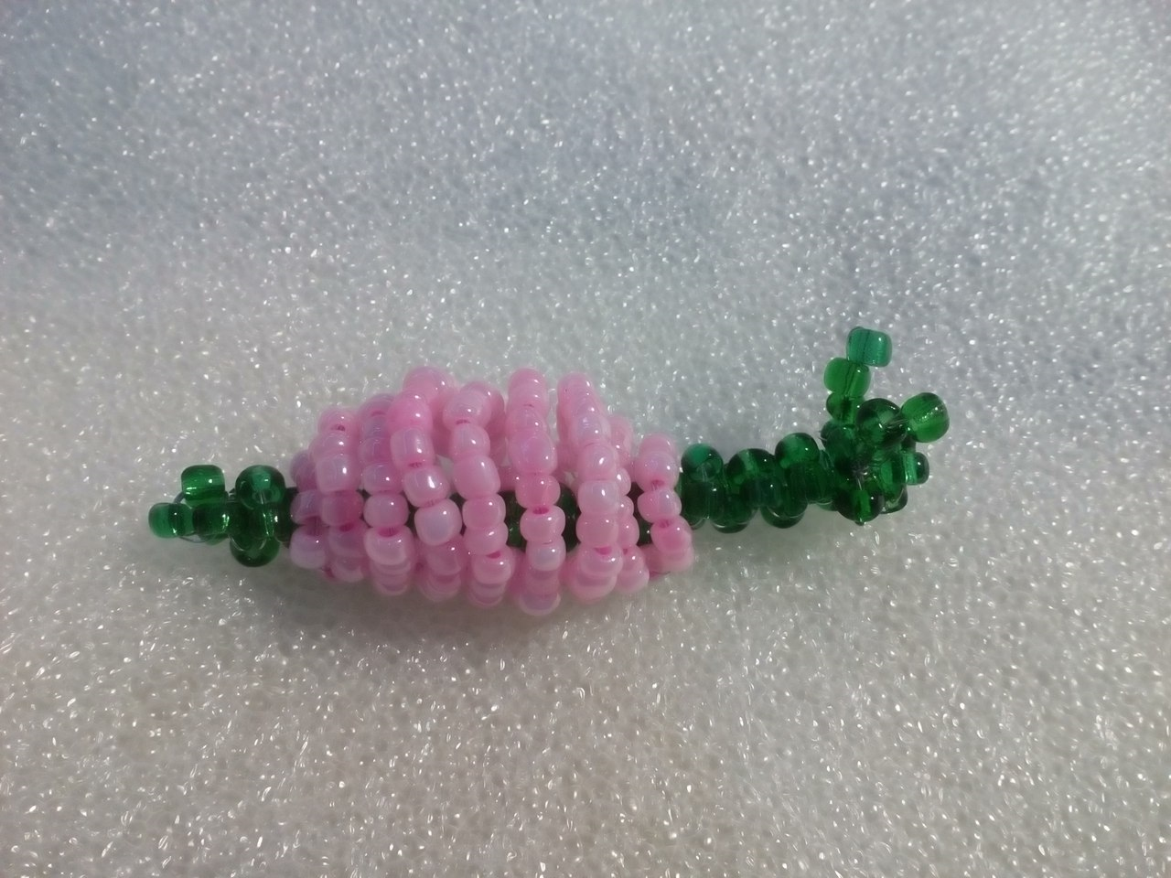
Выводы
За время проекта мы изучили основы бисероплетения. Узнали о некоторых техниках бисероплетения и использовали технику параллельного плетения для своих сувениров. В дальнейшем умение работать с бисером очень пригодится!

